Slide 1
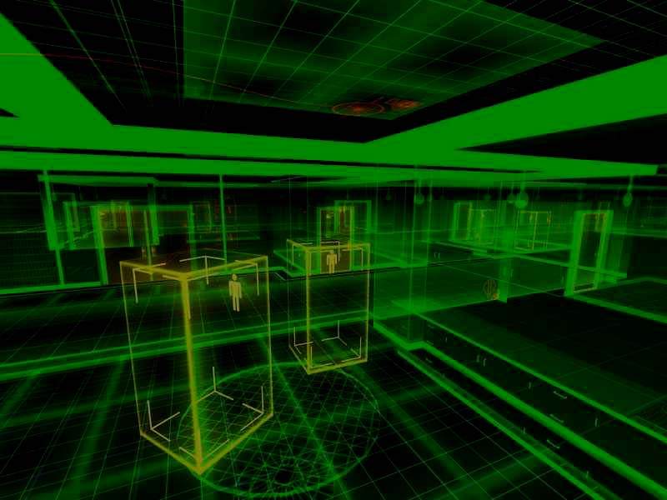
การพัฒนาเกมสามมิติบนระบบเครือข่าย
3D Game Development (Online)
อาจารย์ที่ปรึกษา
ดร. วรวัฒน์ ลิ้มโภคา
ผู้พัฒนา
นาย เจนวัฒน์ แซ่กือ 43010073
นาย วิศิษฐ์ คุณากรพล 43010405

Slide 2
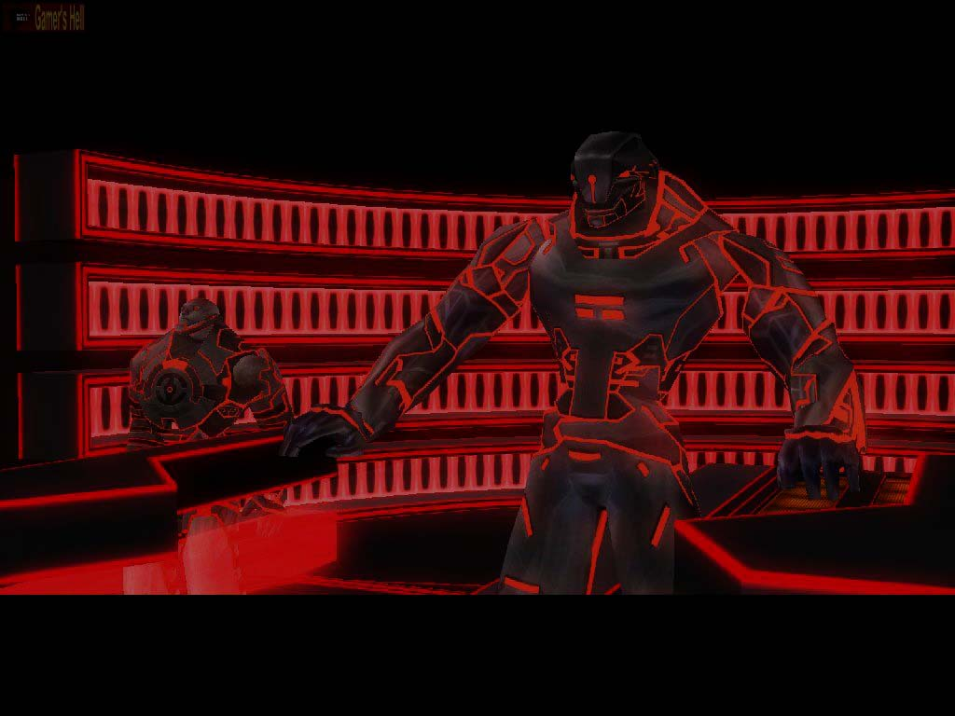
จุดประสงค์ของโครงงาน
เพื่อศึกษาการทำงานโปรแกรมและการพัฒนา โปรแกรมเกมประเภท 3 มิติ
เพื่อศึกษาและทดลองการสร้างเกมออนไลน์แบบ MMORPG โดยศึกษาการทำงานและติดต่อส่งข้อมูลกันระหว่างผู้เล่น(CLIENT)และผู้ให้บริการในการเล่น (SERVER)
เพื่อศึกษาและทดลองสร้างฐานข้อมูลที่ใช้กับผู้ให้บริการในการเล่น (SERVER)

Slide 3
ขอบเขตของโครงงาน
ในส่วนของ Server
รองรับผู้เล่นได้หลายคนในเวลาเดียวกัน
ติดต่อกันระหว่าง Client กับ Server แบบ Real-time
โปรแกรมสามารถติดต่อกับฐานข้อมูลและจัดเก็บข้อมูลลงฐานข้อมูลได้
Server สามารถที่จะจัดการเกี่ยวกับการสนทนาทั้งระหว่างผู้เล่นทั้งแบบ Broadcast และแบบ Gossip

Slide 4
ขอบเขตของโครงงาน
ในส่วนของ Client
พัฒนาเกมที่มีรูปแบบ MMORPG (Massively-Multiplayer Online Role-Playing Game) โดยจะเป็นเกมออนไลน์ที่มีรูปแบบเป็น 3 มิติโดยทำงานในระบบปฏิบัติการวินโดว์
การเชื่อมต่อจะเป็นแบบเรียลไทม์(REAL-TIME) คือ ต้องเชื่อมต่อกับเครื่องเซิร์ฟเวอร์เพื่อที่จะเล่นเกมกับคนอื่นได้
โปรแกรมเกมสามารถที่จะสนทนากับผู้เล่นคนอื่นในขณะเล่นเกมได้ โดยติดต่อผ่านเครื่องเซิฟเวอร์

Slide 5
ส่วนที่พัฒนาเพิ่มขึ้นมาจากโครงงานก่อน
ส่วนของไคลเอนต์
  ลักษณะเกมเป็น 3 มิติทั้งหมด มีระบบเกมเพิ่มมากขึ้น
  เกมสามารถที่จะสนทนากับผู้เล่นคนอื่นได้ทั้งแบบ Boardcast และ Gossip
ส่วนของเซิร์ฟเวอร์
  จัดการโดยใช้ Multi Thread
  ใช้ Winsock ในการจัดการรับส่งข้อมูล
ส่วนของฐานข้อมูล
  ใช้ Microsoft SQL

Slide 6
การออกแบบโครงงาน
ไคลเอนท์
เซิร์ฟเวอร์
ฐานข้อมูล

Slide 7
การออกแบบไคลเอนต์

Slide 8
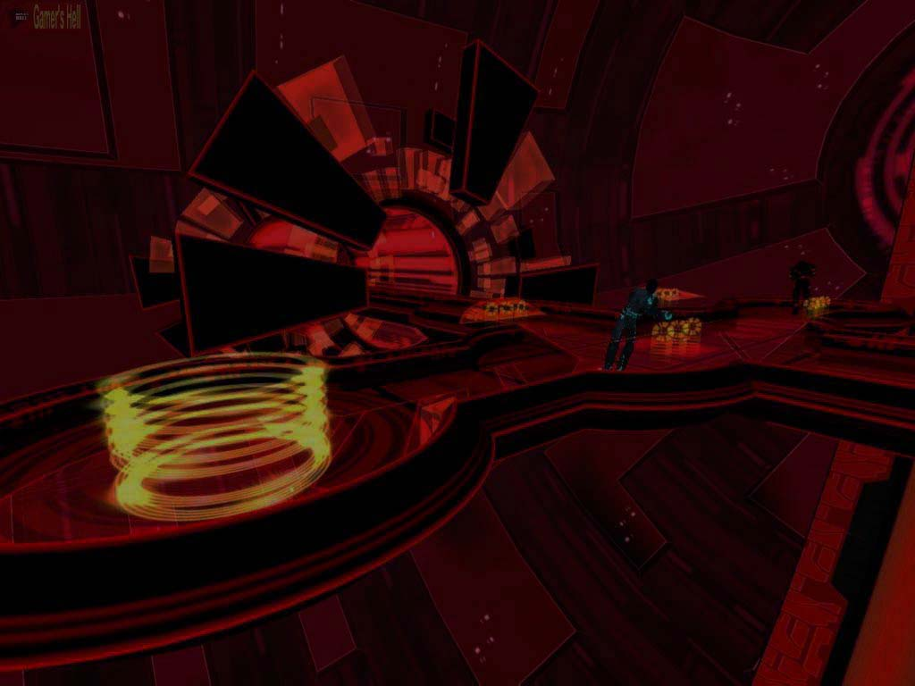
DirectX
DirectX คืออะไร
เป็นชุดของคำสั่ง API (Application Programming Interface) ที่ช่วยให้ผู้พัฒนาสามารถสร้างแอพพลิเคชันที่ทำงานทางด้านมัลติมีเดียได้อย่างสะดวกและรวดเร็ว โดยไม่จำเป็นต้องติดต่อกับฮาร์ดแวร์โดยตรง มีส่วนประกอบต่างๆสำหรับสร้างเกม ซึ่งได้แก่ DirectX Graphics, DirectX Audio, DirectPlay, DirectInput, DirectShow

Slide 9
ลักษณะของการทำงานของไคลเอนท์
ทำงานในส่วนของการแสดงผลทางด้านกราฟิคเกมเท่านั้น
ส่งข้อมูลเกี่ยวกับการกระทำ (Action) ให้เซิร์ฟเวอร์ประมวลผลแทน
ไม่มีการเก็บข้อมูลสำคัญบนไคลเอนท์

Slide 10
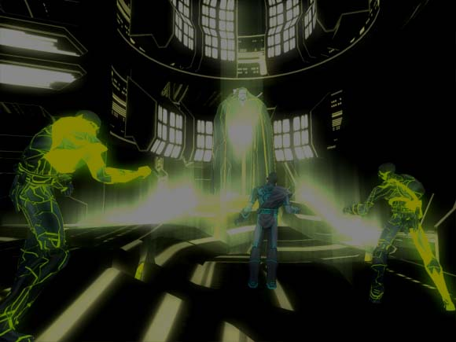
ขั้นตอนการทำงานของฝั่งไคลเอนท์
ไม่
สร้างการเชื่อมต่อและส่งข้อมูล User Password ไปให้ Server
LOGIN ถูกต้องหรือไม่
START
กำหนดค่าเริ่มต้นเกม
และโหลดข้อมูลเกม
ใช่
รับข้อมูลเกี่ยวกับตัวละครจาก SERVER
ไม่
เริ่มเกม
จบการทำงาน
CLEAR MEMORY
ใช่
ส่งข้อมูลเมื่อมีการกระทำไปยัง SERVER
End

Slide 11
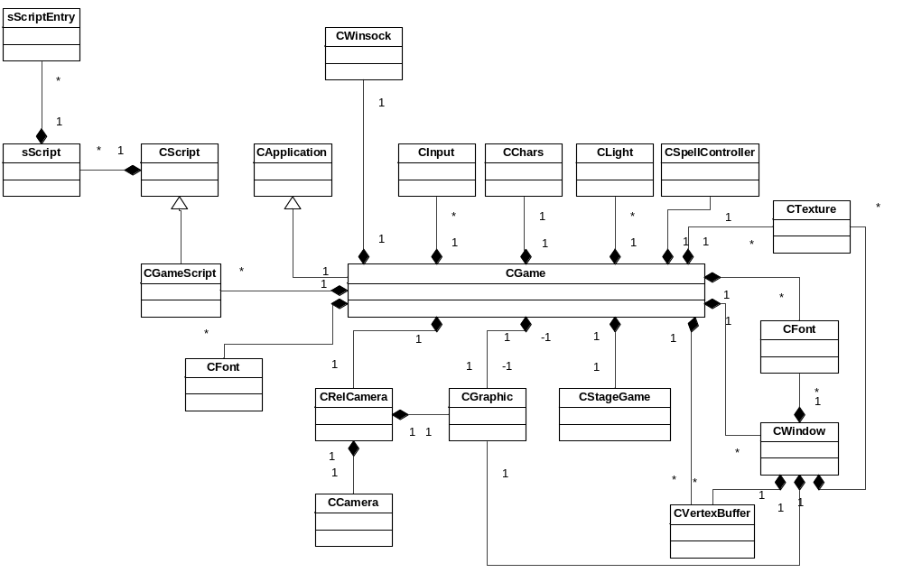
โครงสร้างคลาสส่วนของไคลเอนต์

Slide 12
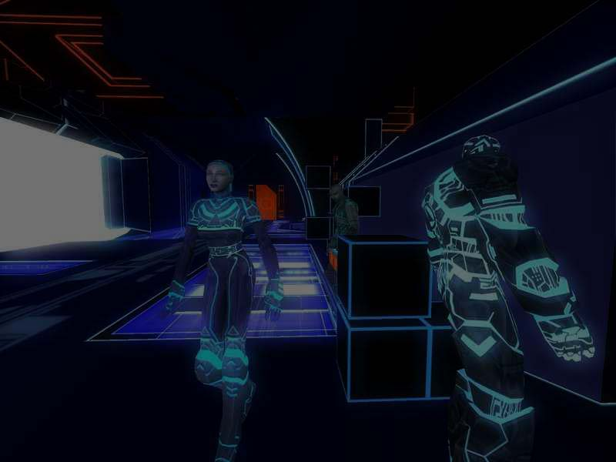
ลักษณะของเกมไคล์เอนต์ที่ออกแบบ
มีลักษณะเป็นเกม 3 มิติ โดยอาจจะมีบางส่วนใช้เทคนิคการนำภาพ 2 มิติมาใส่ในเกมมาให้ (Billboard)
ใช้เมาส์ในการควบคุมตัวละครให้เดินหรือเลือกการกระทำต่างๆในเกมและใช้ Keyboard ในการจัดการเกี่ยวกับระบบต่างๆของเกม
มีศัตรูภายในฉากให้เราสามารถต่อสู้เพื่อเพิ่มความสามารถได้
การเชื่อมต่อกับ Server นั้นจะใช้ Winsock ในการติดต่อ และใช้การทำงานในลักษณะ Event ในการรับการเชื่อมต่อกับเซิร์ฟเวอร์

Slide 13
การติดต่อสื่อสารภายในเกม
  ผู้เล่นแต่ละคนสามารถติดต่อกับผู้เล่นคนอื่นๆได้โดยการระบุชื่อและข้อความที่ต้องการส่ง (Gossip)
  มีการประกาศ(Boardcast)โดยผู้ควบคุมเกมถึงผู้เล่นทุกคน
มุมมอง
  รูปแบบของกล้องจะเป็นมุมมองบุคคลที่ 3
  มองจากด้านบน โดยเห็นตัวละครอยู่ประมาณกลางฉากและกล้องจะตามตัวละครไปตลอด
  สามารถปรับเปลี่ยนมุมกล้องได้

Slide 14
การออกแบบเซิร์ฟเวอร์

Slide 15
WINSOCK
เป็นAPI ที่ใช้ในการสร้างการเชื่อมต่อเพื่อรับส่งข้อมูลผ่านระบบเครือข่าย ที่เรียกว่าwinsockเพราะเป็นการปรับปรุงของ API Socket จากระบบ UNIX ให้เป็น API ที่ทำงานบนระบบปฎิบัติการวินโดว์
winsock จะมีทำงานกับ I/O ใน 2 โหมด ดังนี้
  1. Blocking Mode
  2. Non-blocking Mode

Slide 16
Socket I/O Models
The Blocking Model
The Select Model
The WSAAsyncSelect Model
The WSAEventSelect Model
The Overlapped Model
The Completion Port Model

Slide 17
ตาราง เปรียบเทียบประสิทธิภาพของ I/O Method
I/O Model | Attempted /Connected | Memory Used (KB) | Non-Paged Pool | CPU Usage | Thread | Throughput (Send/ Receive BPS)
Blocking | 7000/ 1008 | 25,632 | 36,121 | 10–60% | 2016 | 2,198,148/ 2,198,148
 | 12,000/ 1008 | 25,408 | 36,352 | 5– 40% | 2016 | 404,227/ 402,227
Non- blocking | 7000/ 4011 | 4208 | 135,123 | 95–100%* | 1 | 0/0
 | 12,000/ 5779 | 5224 | 156,260 | 95–100%* | 1 | 0/0
WSA- Async Select | 7000/ 1956 | 3640 | 38,246 | 75–85% | 3 | 1,610,204/ 1,637,819
 | 12,000/ 4077 | 4884 | 42,992 | 90–100% | 3 | 652,902/ 652,902
WSA- Event Select | 7000/ 6999 | 10,502 | 36,402 | 65–85% | 113 | 4,921,350/ 5,186,297
 | 12,000/ 11,080 | 19,214 | 39,040 | 50–60% | 192 | 3,217,493/ 3,217,493
 | 46,000/ 45,933 | 37,392 | 121,624 | 80–90% | 791 | 3,851,059/ 3,851,059
Over- lapped (events) | 7000/ 5558 | 21,844 | 34,944 | 65–85% | 66 | 5,024,723/ 4,095,644
 | 12,000/12,000 | 60,576 | 48,060 | 35–45% | 195 | 1,803,878/ 1,803,878
 | 49,000/48,997 | 241,208 | 155,480 | 85–95% | 792 | 3,865,152/ 3,834,511
Over- lapped (completion port) | 7000/ 7000 | 36,160 | 31,128 | 40–50% | 2 | 6,282,473/ 3,893,507
 | 12,000/12,000 | 59,256 | 38,862 | 40–50% | 2 | 5,027,914/ 5,027,095
 | 50,000/49,997 | 242,272 | 148,192 | 55–65% | 2 | 4,326,946/ 4,326,496

Slide 18
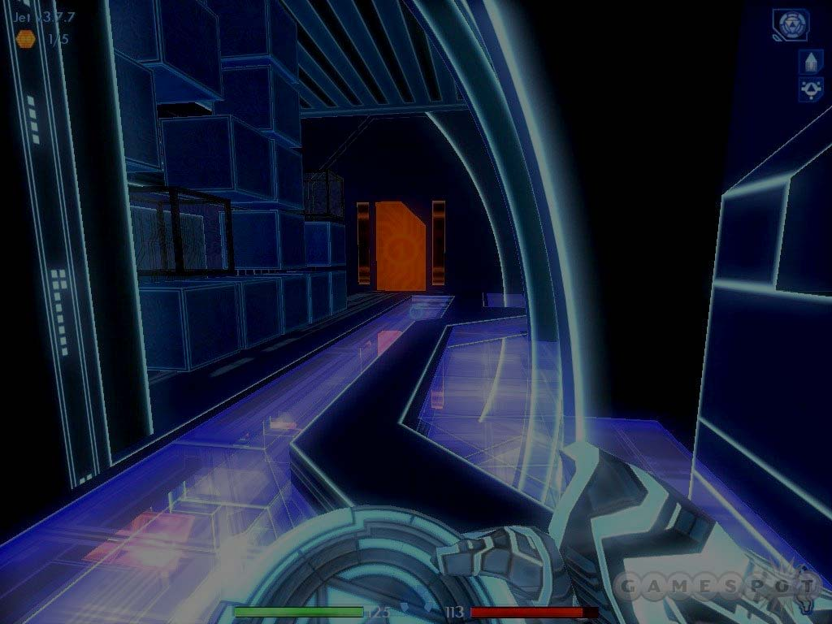
ลักษณะของเซิร์ฟเวอร์
เซิร์ฟเวอร์ของเกมออนไลน์มีลักษณะการทำงานแบบ Client-Server โดยทั่วไป จะต่างออกไปที่เรื่องของการเชื่อมต่อเป็นจำนวนมาก และการส่งข้อมูลจำนวนมากในเวลาที่จำกัด เพื่อให้ทันกับการประมวลผลของไคลเอนท์
ปัจจัยที่มีผลต่อการทำงานของ Server
    ความเร็วในการประมวลผลของCPU
    ความเร็วที่ได้ในการเชื่อมต่อของไคลเอนท์แต่ละเครื่อง
    จำนวนเครื่องไคลเอนท์ที่เชื่อมต่อในขณะนั้น

Slide 19
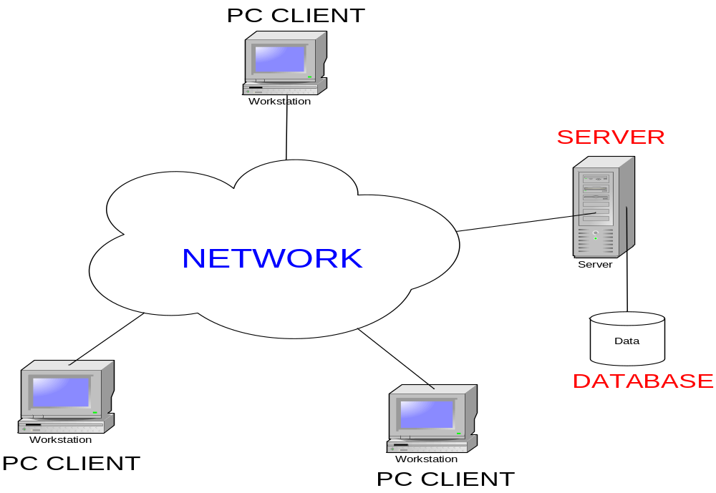
สถาปัตยกรรมที่ใช้
  CLIENT - SERVER

Slide 20
การทำงานของเซิร์ฟเวอร์
ประมวลผลในส่วนของระบบเกมแทนไคลเอนท์ทุกเครื่อง ทั้ง ส่วนของการควบคุมเกม หรือการจัดการส่วนของการสนทนา
มีการจัดเก็บข้อมูลบนฐานข้อมูล
ต้องมีการจัดการ Authenticate สำหรับผู้เล่น
ต้องจัดการเรื่อง Synchronize ให้แสดงผลได้เหมือนกันทุกเครื่อง

Slide 21
Server ที่ออกแบบไว้
ใช้ winsock ติดต่อกับเครือข่ายแบบ Connection Oriented (ใช้ TCP/IP)
Server เป็นแบบ Asynchronous Server
ทุก Client ติดต่อกับ Server ผ่าน port เดียวกัน
ใช้ Thread จัดการแต่ละ connection จาก Client
  1 Connection / 1 Client
ใช้ Microsoft SQL เป็นฐานข้อมูล

Slide 22
ขั้นตอนการทำงานของฝั่ง Server
ไม่
รอรับ CONNECTION
จาก CLIENT
มีการเชื่อมต่อหรือไม่
START
กำหนดค่าเริ่มต้น
เริ่มการทำงานของ
ใช่
ไม่
ตรวจสอบการเข้าใช้งานจาก CLIENT
ดึงข้อมูลของ CLIENTจากฐานข้อมูล
จบการทำงาน
ใช่
สร้าง THREAD สำหรับ CLIENT
CLEAR MEMORY
End

Slide 23
ขั้นตอนการทำงานของฝั่งเซิร์ฟเวอร์
ในการจัดการกับผู้ใช้
START
ส่งข้อมูลของแต่ละตัวละครให้กับ Client
รอรับ ข้อมูล
ข้อมูลถูกส่งเข้ามาที่ PORT หรือไม่
ใช่
ยังมีการเชื่อมต่อ
อยู่หรือไม่
ตรวจสอบชนิดของ ข้อมูลส่งมา
ไม่
ใช่
ไม่
ทำการ UPDATE เกม และส่ง UPDATE PACKET
ตรวจสอบชนิดของ ข้อมูลส่งมา
จบการทำงาน
ใช่
CLEAR MEMORY
End
ไม่

Slide 24
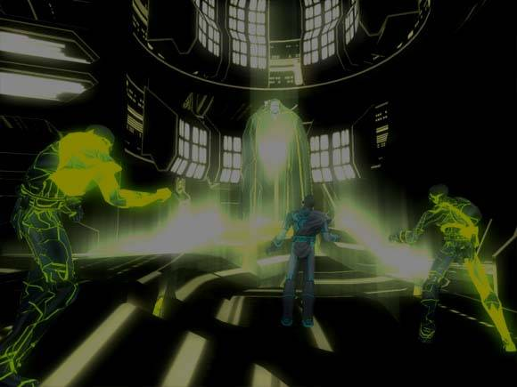
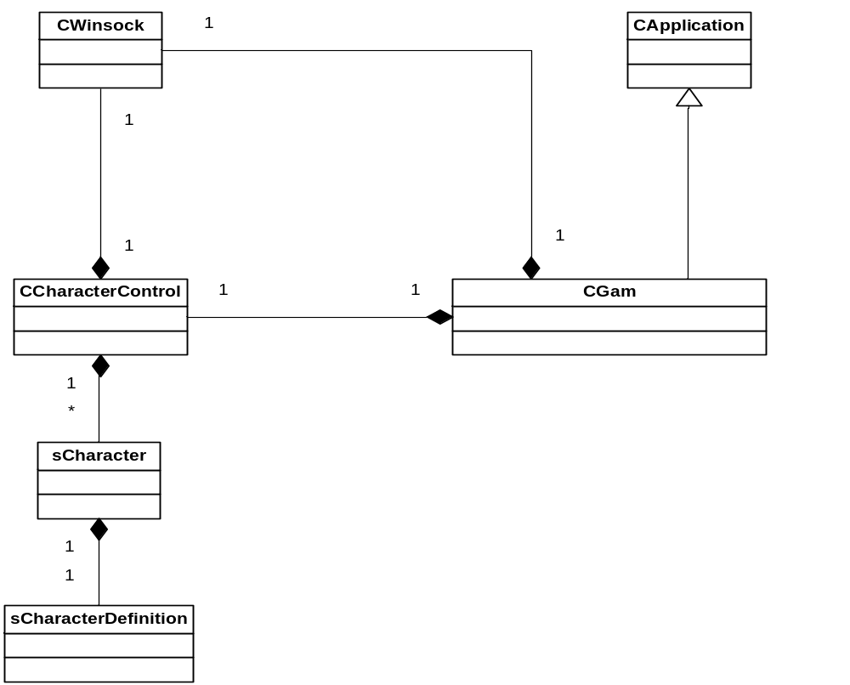
โครงสร้างคลาสส่วนของเซิร์ฟเวอร์

Slide 25
การคำนวณ Bandwidth ของเซิร์ฟเวอร์
ถ้าให้ M เป็นจำนวนของศัตรู
N เป็นจำนวนของผู้เล่น
และให้ช่วงเวลาที่ใช้ในการรับส่งข้อมูลแต่ละครั้งโดยเฉลี่ยเป็น 100 ms และกำหนดไว้ว่าเครือข่ายที่ใช้กับเซิร์ฟเวอร์ไม่ได้ใช้งานเนตเวิร์กอย่างอื่นเลย
ในการส่งข้อมูลแต่ละครั้งจะได้ข้อมูลตารางดังต่อไปนี้ดังนี้

Slide 26
ชนิดของแพ็กเกต | ขนาดของแพ็กเกต | จำนวนครั้งในการรับและส่ง
Packet | 2 | 0
PacketLogin | 40+2 | N
PacketPlayer | 60+2 | N
PacketGetStatus | 0+2 | N
PacketWalk | 12+2 | (M*N)+(N*N)+N
PacketCreateSpawnPlayer | 30+2 | N/A
PacketUpdateSpawnPlayer | 16+2 | N*N
PacketCreateMonster | 10+2 | N/A
PacketUpdateMonster | 16+2 | M*N
PacketRemoveSpawnPlayer | 4+2 | N/A
PacketRebornMonster | 4+2 | N/A
PacketToChar | 8+2 | (M*N)+(N*N)+N
PacketMessage | 66+2 | N
PacketChat | 90+2 | 2*N*N

Slide 27
จากตารางสามารถคำนวณได้ว่าในการรับส่งทุกๆ 100 ms จะใช้ข้อมูลแบนวิดท์ทั้งหมด
= 42*N + 62*N + 2*N + 14*((M*N) + (N*N) + N) + 18*N*N + 18*M*N + 10*((M*N) + (N*N) + N) + 68*N + 92*2*N*N
= (42+62+2+14+10+68)*N + (14+18+10+)*M*N + (14+18+10+184)*N*N
= 198*N + 42*M*N + 226*N*N
= 198N + 42MN + 226N2

Slide 28
ดังนั้น ใน 1 วินาทีจะใช้แบนวิดท์ทั้งหมด
= 10*(198N + 42MN + 226N2) B/s
จำนวนผู้เล่น = ความเร็วของเครือข่าย(MB/s) * TRAFFIC ที่กำหนดให้เซิร์ฟเวอร์ (%) / แบนวิดท์(B/s)

Slide 29
การออกแบบฐานข้อมูล

Slide 30
การออกแบบตาราง
Account - เก็บข้อมูลรายละเอียดส่วนตัวของผู้เล่นแต่ละคนเอาไว้
Login – เก็บรหัสผ่านสำหรับการล๊อกอินเข้าใช้งานของผู้เล่น
Account
AID | Aname | Addr | Phone | Hphone | Sex | Email | IP
Login
AID | ID | Passwd | RegDate

Slide 31
3. Map – เก็บรายละเอียดของแผนที่ต่างๆในเกม
Map
MapID | MapName | Col | Row
4. Monster เก็บข้อมูลของ NPC ที่เป็นมอนเสตอร์
Monster
Mon ID | Mon Name | Class | LV | EXP | HP | MP | Str | Vit | Int | Agi | Men tal | ToHit | Money

Slide 32
5. UserLogin – เก็บรายชื่อผู้เล่นที่กำลังออนไลน์อยู่ในขณะนั้น
UserLogin
TU_AID | TU_ID | TU_Sex | TU_Email | TU_IP
6. CharInfo - เก็บรายละเอียดของตัวละครของผู้เล่นแต่ละคน
CharInfo
GID | GName | Class | LV | EXP | HP | MaxHP | MP | MaxMP
Str | Vit | Int | Agi | Mental | ToHit | Money | AID | MapID | SXPos | SZPos

Slide 33
ภาพตัวอย่างจากเกม

Slide 34
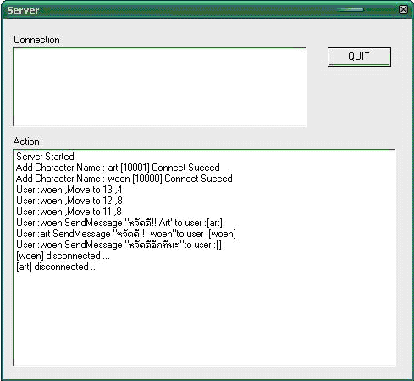

Slide 35
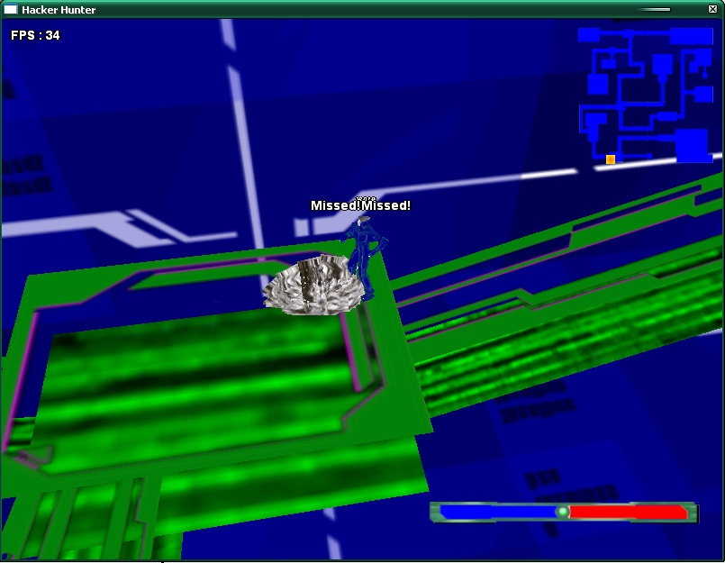

Slide 36
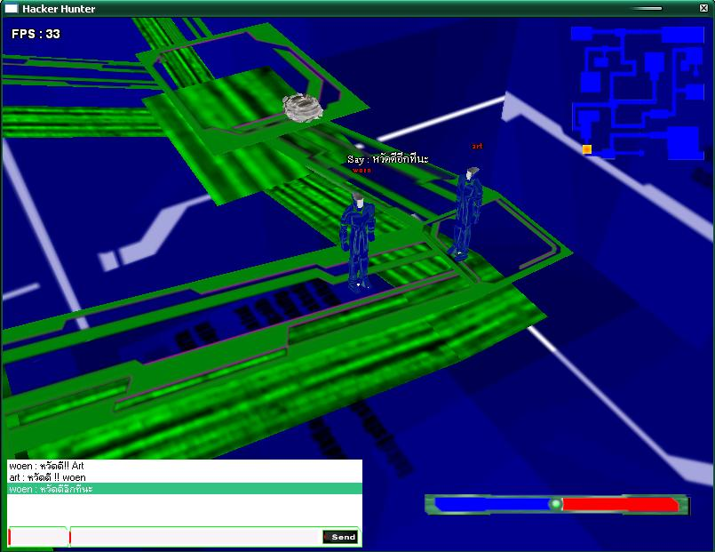

Slide 37
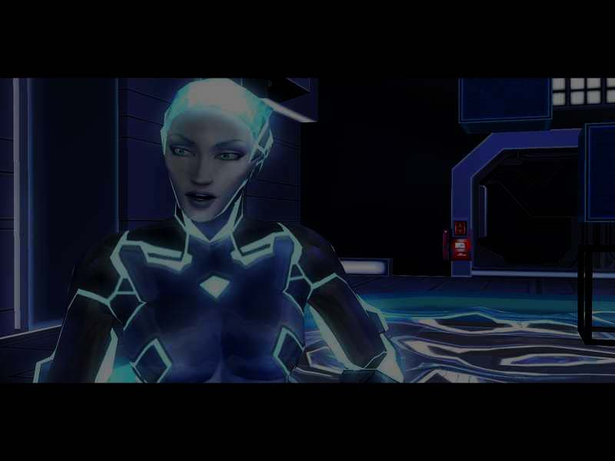
สรุปผลโครงงาน
โครงงานนี้นับว่าได้บรรลุตามจุดประสงค์ที่ตั้งไว้ในเบื้องต้น
แนวทางการพัฒนาต่อ
1. เพิ่มระบบรักษาความปลอดภัยในส่วนจัดการระบบเครือข่ายของเซิร์ฟเวอร์ เช่น การเข้ารหัสข้อมูลก่อนที่จะทำการส่ง
2. ปรับปรุงประสิทธิภาพด้วยการเพิ่มส่วนของ Load sharing และการทำ Zone เพื่อเพิ่มประสิทธิภาพของเซิร์ฟเวอร์
3. นำชุดคำสั่งที่ได้รวบรวมไปพัฒนาโดยสร้างเป็นไลบรารีเกมเอนจินต่อไป
4. เพิ่มรายละเอียดของเกมเพื่อให้สมบูรณ์ยิ่งขึ้น เช่น เนื้อเรื่องและฉากใหม่ๆ
5. จัดการเกี่ยวกับระบบการรับส่งข้อมูลให้มีความถูกต้องและไว้วางใจได้ เมื่อผู้เล่นเชื่อมต่อเกมด้วยโมเด็ม

